Slide 1
Kas suteikia vidinės stiprybės?
Pinigai
Statusas
Tarptautinė patirtis

Slide 2
Sėkmingai įgyvendinti treji tarptautiniai jaunimo mainai.
Partneriai: Estija, Latvija ir Malta.
Dalyvavo 30 rajono jaunuolių, turinčių mažesnes galimybes.
Pradėta komunikacija dėl bendradarbiavimo su organizacijomis iš Austrijos, Belgijos, Maltos, Airijos, Tuniso, Italijos, Armėnijos, Vokietijos dėl rajono jaunimo bei jaunimo darbuotojų mainų organizavimo.
Laimėtas "Discover EU" projektas. 10 rajono jaunuolių, turinčių ribotas galimybes, atras „savo“ Europą.
Žengti pirmieji žingsniai rengiant Erasmus+ paraišką tarptautiniams jaunimo mainams Gargžduose 2027 m. Partneriai: Estija, Vokietija ir Latvija.
Užmegzti kontaktai su romų tautybės jaunuoliais daugiafunkciniame centre „Padėk pritapti“ Vilnius.

Slide 3

Tarptautinė patirtis = daugiau drąsos, daugiau pasitikėjimo savimi, daugiau galimybių.

Slide 4

„Takas atbėga į kitus. Visa tai, kas atvira, sutinka tai, kas yra kita“

Slide 5

„Ten, kur nėra tiltų, nėra ir kaimynų, kurie padėtų pasistatyti stogą virš galvos“

Slide 6
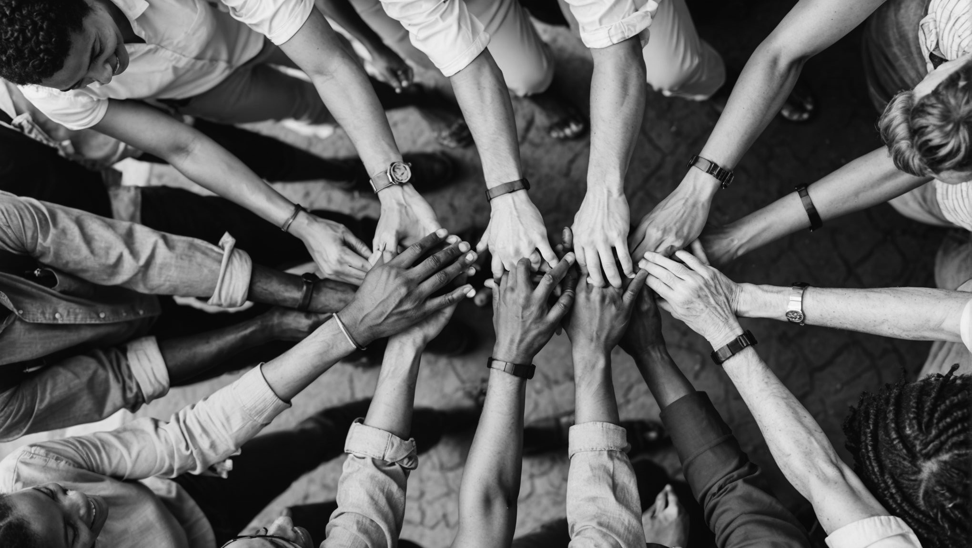
„Tai, kad nemokame kalbos, kai mums reikia susikalbėti su kitu, pažadina mumyse troškimą jos išmokti“

Slide 7


„Kad žengtume į priekį, turime išdrįsti išeiti iš to, kas mums įprasta ir pasitikti „žmogų iš kito kranto“
Skaidrėse pateiktos citatos yra iš prof. K. Czyžewski kūrybos, išlaikant originalią autoriaus kalbą.
© 2026 Rūta Jakštonienė

